Slide 1
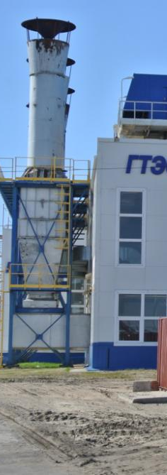









О промышленном производстве в январе-феврале 2020 года в Ненецком автономном округе
Индекс промышленного производства
янв-февраль 2020 в % янв-февраль 2019 г.
99,5%
Производство основных видов промышленной продукции
Электроэнергия,
млн. кВт.ч
300
Кондитерские изделия
6,9
млн. кВт.ч
тонн
Пар и горячая вода, тыс. Гкал
200
Молоко, кроме сырого
100
тыс. Гкал
тонн
Нефть сырая, вкл. газовый конденсат
2,6
Масло сливочное
и пасты масляные
8,7
млн. тонн
тонн
Изделия хлебо-булочные недлит. хранения
300
Оленина и субпродукты замороженные
21,7
тонн
тонн
Notes:
Фото НАО24

